Slide 1
«Я люблю твое лицо, Махачкала…»
Выполнила учитель русского языка и литературы Фаталиева З.Г. ГКОУ РД «Новоборчинская СОШ»

Slide 2
Цели и задачи проекта
Цель проекта | Познакомить учащихся с достопримечательностям Махачкалы
Задачи проекта | Развитие чувства патриотизма
 | Повышение качества знаний учащихся
 | Знакомство с достопримечательностями города
Область применения проекта | СОО и ООО
Возраст обучающихся, для которых может быть использован проект | 5-9 классы

Slide 3
Ожидаемые результаты, основные знания, умения и навыки, характеризующие результативность усвоения материала
Применение метода виртуальной экскурсии на уроках будет способствовать эффективному формированию у обучающихся личностных, регулятивных, познавательных и коммуникативных универсальных учебных действий (УУД) как основы умения учиться:
1. в сфере личностных УУД: | проявление учебно-познавательного интереса к своему городу, нравственно-этическое оценивание , личностное самоопределение
2. в сфере регулятивных УУД: | умение работать с текстом, выделять в нем главное, сравнивать, анализировать
3. в сфере коммуникативных УУД: | работать в коллективе – слушать, вступать в диалог, участвовать в обсуждении; оценивать результаты своей деятельности.
4. в сфере познавательных УУД: | уметь самостоятельно получать информацию из различных источников - текстовых, картографических, графических, динамических моделей;

Slide 4
Маршрутный лист экскурсии
Перечень объектов
1 | Памятник Расулу Гамзатову
2 | Памятник Гамзату Цадасе
3 | Памятник Сулемайну Стальскому
4 | Памятник Фазу Алиевой

Slide 5
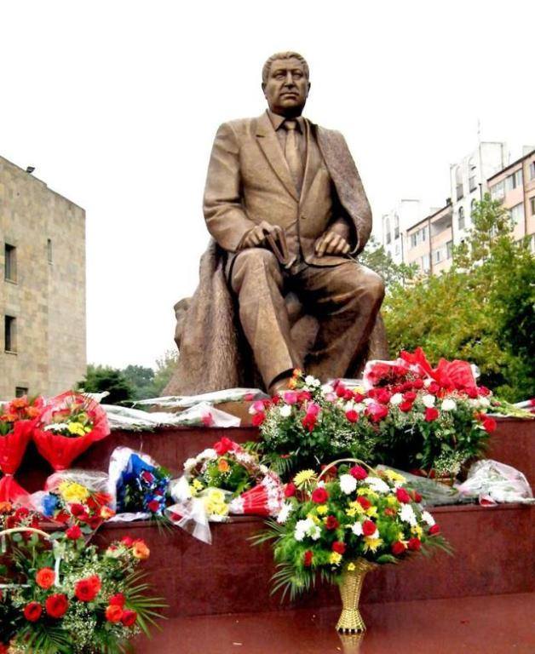
Памятник Расулу Гамзатову
Памятник народному поэту Дагестана, Герою Социалистического труда и лауреату Ленинской, международных и государственных премий Расулу Гамзатову в Махачкале – одна из главных достопримечательностей города. Торжественное открытие памятника дагестанскому поэту состоялось уже после его смерти в сентябре 2010 г.

Slide 6
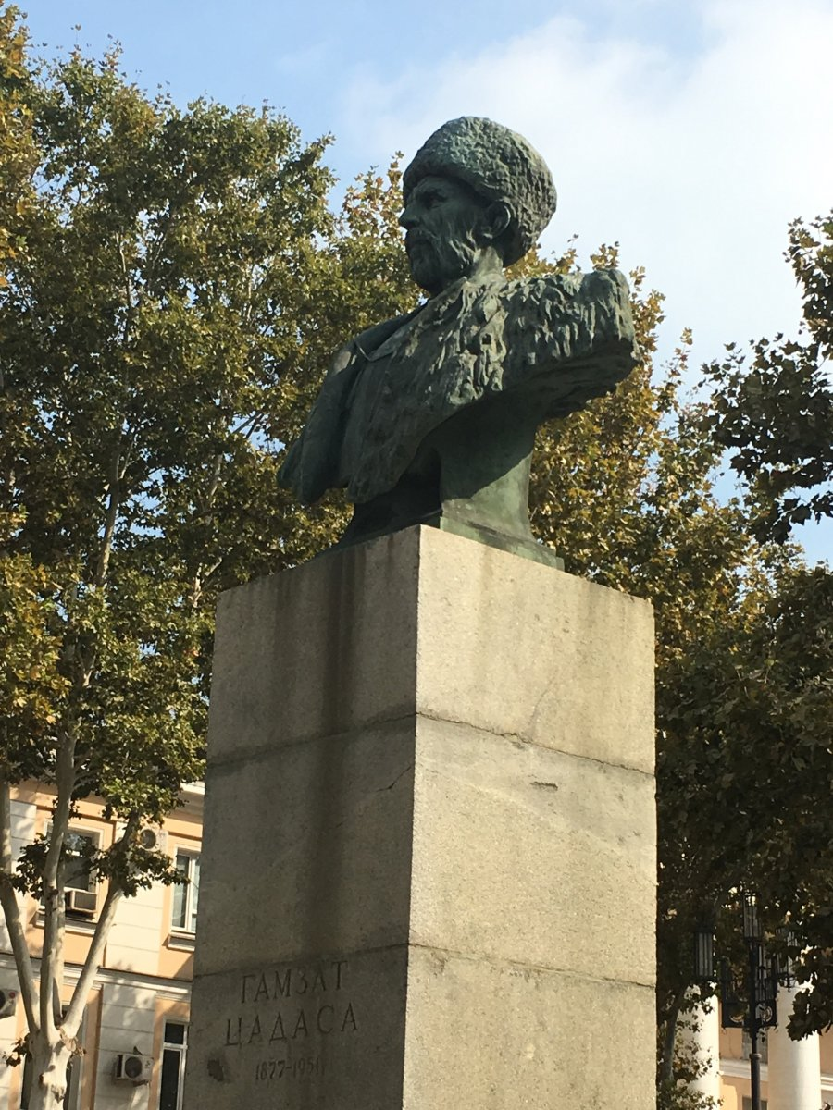
Памятник Гамзату Цадасе
Памятник-бюст установлен в 1956 году. Авторы: скульптор Х. Н. Аскар-Сарыджа, архитектор А. М. Алхазов.
Гамзат Цадаса - основоположник аварской литературы, народный поэт Дагестана, аварец, отец Расула Гамзатова. Рядом с памятником расположен дом, в котором жил Расул Гамзатов.

Slide 7
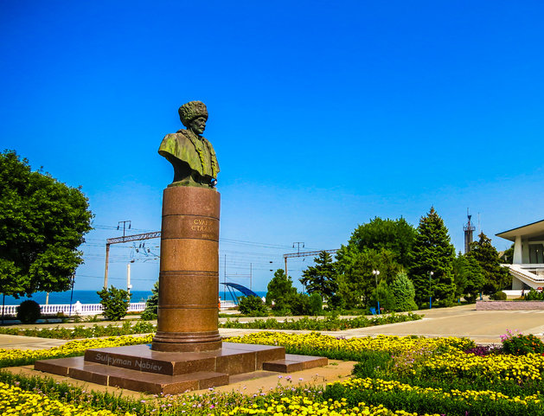
Памятник Сулемайну Стальскому
Памятник-бюст установлен в 1949 году в г. Махачкале на Родопском бульваре (сквер С. Стальского).
Скульптор Х. Н. Аскар-Сарыджа.
С. Стальский - основоположник лезгинской литературы.

Slide 8
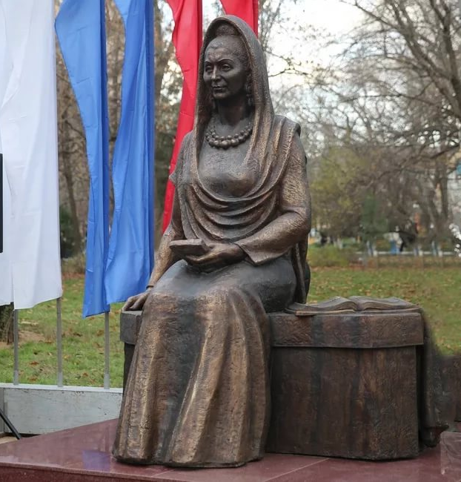
Памятник Фазу Алиевой
Памятник установлен в 2017 году в названном в честь Алиевой сквере, в котором поэтесса очень любила гулять, рядом с администрацией города.
Фазу Алиева -советская и российская аварская поэтесса, народная поэтесса Дагестана, прозаик и публицист

Slide 9
Анализ результатов
Рефлексия (функции):
коммуникационная | обмен мнениями о новой информации
информационная | приобретение новых знаний
мотивационная | побуждение к дальнейшему расширению информационного поля
оценочная | соотнесение новой информации и имеющихся знаний, выработка собственной позиции, оценка процесса

